Slide 1

AUDIÊNCIA PÚBLICA
Associação L
A

Slide 2

TEMA
CRIAÇAO DO DIA NACIONAL
DE LUTA CONTRA ELA
STHANLEY ABDAO

Slide 3

OBJETIVO
Propor a criação do DIA NACIONAL DE LUTA CONTRA ELA – ESCLAROSE LATERAL AMIOTRÓFICA.

Slide 4
ROTEIRO
- Apresentação
- Dificuldade dos pacientes
- Acompanhamento multidisciplinar
- Dia Nacional de Luta Contra ELA
- Conclusão

Slide 5
APRESENTAÇÃO
Meu nome é Sthanley Abdão, tenho 47 anos, sou militar reformado da Aeronáutica e portador de ELA, com os primeiros sintomas em novembro 2011. Apenas em janeiro de 2014, devido ao difícil diagnosticado, fecharam as suspeitas em Esclerose Lateral Amiotrófica.

Slide 6
DIFICULDADE DOS PACIENTES
O difícil diagnóstico;
A aceitação da doença – “A ficha caiu”;
Falta de Recursos, do paciente, para a busca de especialistas e um suporte nutricional adequado;
O avanço rápido da doença.

Slide 7
ACOMPANHAMENTO MULTI-DISCIPLINAR
É comprovado que o paciente com um acompanhamento MULTIDISCIPLINAR ESPECIALIZADO tem melhor qualidade de vida e maior sobrevida do que os pacientes que não são acompanhados multidisciplinarmente e com isso, a desospitalização passa ser fato.

Slide 8
DIA NACIONAL DE LUTA CONTRA ELA
Como paciente de esclerose lateral posso bem dizer o que é viver, todos os dias vendo a evolução, dessa doença; observo, por mais probabilidades favoráveis e esperanças que somos vencidos por ELA diariamente. Por isso sugerimos a criação do DIA NACIONAL DE LUTA CONTRA ELA. Acreditamos que com a criação desse dia, esta terrível doença tomará uma importância muito maior no Brasil.

Slide 9
DIA NACIONAL DE LUTA CONTRA ELA
“ GENTE QUE COISA ESTRANHA, QUANDO COMECEI A SENTIR DOR, ACHEI QUE ERA COLUNA. DEPOIS ACHEI QUE ERA DISTENSÃO. DEPOIS XISTOSE NA COLUNA. EU SEMPRE PEDINDO A DEUS PARA ME SALVAR. DESCOBRI QUE ESTAVA COM ELA. HORA NENHUMA QUESTIONEI A DEUS, MAS FOI ACONTECENDO.

Slide 10
DIA NACIONAL DE LUTA CONTRA ELA
BRAÇO, PERNA, OUTRA PERNA, OUTRO BRAÇO, CADEIRA DE RODAS, FALA, ALIMENTAÇÃO POR SONDA, PULMÃO, TRAQUEOSTOMIA, TUDO COM DEUS. PEDI DEUS PARA VER A COPA DAS CONFEDERAÇÕES E VI, VI ATÉ O GALO SER CAMPEÃO DA LIBERTADORES QUANDO FUI ENTENDENDO O QUE ERA REALMENTE O VALOR DA VIDA.

Slide 11
DIA NACIONAL DE LUTA CONTRA ELA
QUANDO FUI FAZER TRAQUEO, ACHEI QUE IRIA MORRER, ATÉ CHEGUEI A MORRER POR 5 MINUTOS. MAS VOLTEI. ISSO TUDO COM DEUS. MORAL DA HISTÓRIA, QUANDO EU FICO SABENDO DE ALGUÉM DOENTE GRAVE, EU NÃO TENHO NADA PARA FALAR COM FAMILIARES.

Slide 12
DIA NACIONAL DE LUTA CONTRA ELA
FICO CALADO FAÇO ORAÇÕES E AS VEZES CHORO.
GENTE!!! TEMOS QUE MORRER MESMO. SÓ NESTE MOMENTO QUE ESTAMOS VENDO ESSE RELATO, TEM MUITA GENTE MORRENDO NO MEU CASO, ESTOU POR UM FIO DE BIGODE. SE ESTE TUBO SOLTAR POR UNS MINUTINHOS, JÁ ERA. E ALGUÉM VAI RECLAMAR...

Slide 13
DIA NACIONAL DE LUTA CONTRA ELA
DEUS CONTINUA COMIGO. MAS TEMOS QUE IR GENTE EU NÃO VOU FALAR QUE ESTOU PREPARADO PARA IR, MAS DEUS ESTÁ PREPARADO PRA ME RECEBER.”
Haendel Fonseca

Slide 14
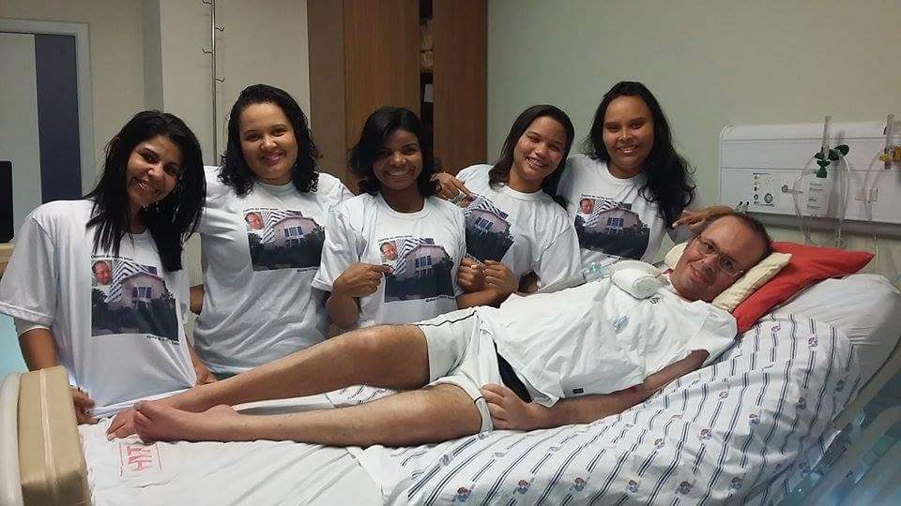
DIA NACIONAL DE LUTA CONTRA ELA

Slide 15
DIA NACIONAL DE LUTA CONTRA ELA

Slide 16
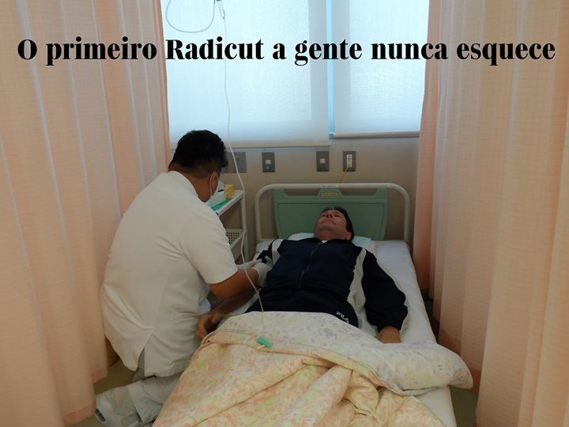
DIA NACIONAL DE LUTA CONTRA ELA

Slide 17
OBJETIVO
Propor a criação do DIA NACIONAL DE LUTA CONTRA ELA – ESCLAROSE LATERAL AMIOTRÓFICA.

Slide 18
CONCLUSÃO
Esta doença não nos permite ter vaidades, interesses pessoais, nem muito menos discussões de ideologias que nada vão acrescentar na qualidade de vida dos pacientes de Esclerose Lateral Amiotrófica. Precisamos, urgentemente, de ações concretas, praticas, desburocratizadas e profissionais especializados, se não quisermos que aumente, ainda mais, a estatística de mortalidade desta sentença.

Slide 19
CONCLUSÃO
DEUS NOS ABENÇÕE!
NA LUTA CONTRA A ELA

